Slide 1
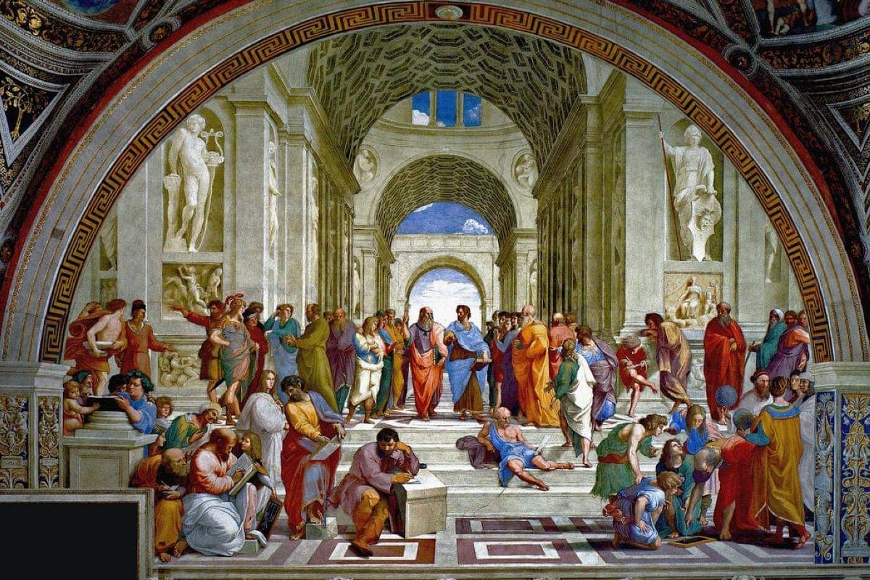
Οι κοινωνικές ανισότητες
στο σημερινό κόσμο.
Μια εργασία της ομάδας «ΟΥΜΑΝΙΣΜΟΣ»
των μαθητών:
•Διαμαντή Ιάσμι
•Μπεγκάι Αντζελίνα
•Σαμαρτζής Ιωάννης
•Φυρός Βασίλης

Slide 2

Με τον όρο κοινωνική ανισότητα εννοούμε την κατάσταση κατά την οποία οι άνθρωποι έχουν άνιση προσβασιμότητα σε πόρους, υπηρεσίες, και θέσεις στην κοινωνία.Το φαινόμενο της κοινωνικής ανισότητας έχει αυξηθεί σε όλο τον κόσμο τα τελευταία χρόνια.

Slide 3
ΟΙ ΚΟΙΝΩΝΙΚΕΣ ΑΝΙΣΟΤΗΤΕΣ ΣΤΗΝ ΕΚΠΑΙΔΕΥΣΗ ΣΗΜΕΡΑ.

Slide 4
Σύμφωνα με ερωτηματολόγια που μοιράστηκαν σε μαθητές σχολείων στην Ελλάδα και στο εξωτερικό (συγκεκριμένα στην εκπαίδευση) προέκυψαν οι εξής απαντήσεις.

Slide 5
ΠΟΙΟ ΕΙΝΑΙ ΤΟ ΣΧΟΛΕΙΟ ΣΟΥ ΚΑΙ ΠΟΥ ΒΡΙΣΚΕΤΑΙ;
Το 80% των μαθητών απάντησε ότι το σχολείο του βρίσκεται στην Ελλάδα.
Ενώ μόλις το 15% των μαθητών απάντησε ότι το σχολείο του είναι στο εξωτερικό.
Και το 5% των μαθητών δεν απάντησε.

Slide 6
ΕΑΝ Η ΦΟΙΤΗΣΗ ΣΤΟ ΣΧΟΛΕΙΟ ΑΥΤΟ ΗΤΑΝ ΕΠΙΛΟΓΗ ΣΟΥ,ΘΕΩΡΕΙΣ ΟΤΙ ΣΕ ΔΙΚΑΙΩΣΕ;
Το 80% των μαθητών απάντησε οτι ναι η επιλογή του τον δικαίωσε.
Το 12% μαθητών απάντησε οτι όχι δεν τον δικαίωσε.
Και μόλις το 8% των μαθητών δεν απάντησε.

Slide 7
ΠΟΙΕΣ ΕΙΝΑΙ ΜΕΡΙΚΕΣ ΑΠΟ ΤΙΣ ΑΝΤΙΛΗΨΕΙΣ ΠΟΥ ΥΠΑΡΧΟΥΝ ΓΙΑ ΤΟΝ ΤΥΠΟ ΤΟΥ ΣΧΟΛΕΙΟΥ ΣΟΥ;
Το 60% των μαθητών απάντησε ότι οι αντιλήψεις που υπάρχουν για το σχολείο του είναι θετικές.
Το 30% των μαθητών απάντησε ότι οι αντιλήψεις που υπάρχουν για το σχολείο του είναι αρνητικές.
Και μόλις το 10%των μαθητών δεν απάντησε.

Slide 8
ΠΙΣΤΕΥΕΙΣ ΟΤΙ ΟΙ ΣΥΜΠΕΡΙΦΟΡΕΣ ΑΥΤΕΣ ΕΠΗΡΕΑΖΟΥΝ ΤΗ ΨΥΧΟΛΟΓΙΑ ΚΑΙ ΤΙΣ ΕΠΙΔΟΣΕΙΣ ΤΩΝ ΜΑΘΗΤΩΝ;
Το 72% απάντησε οχι
Το 20% απάντησε ναι
Και μόλις το 8% δεν απάντησε

Slide 9
ΠΙΣΤΕΥΕΙΣ ΠΩΣ ΟΙ ΚΑΘΗΓΗΤΕΣ ΣΑΣ ΑΝΤΙΜΕΤΩΠΙΖΟΥΝ ΜΕ ΔΙΑΦΟΡΕΤΙΚΟ ΤΡΟΠΟ;
Το 64% των μαθητών απάντησαν οχι
Το 15% απάντησε ναι
Και το 21% δεν απάντησε

Slide 10
Το σχολειο σου αναφερεται ως ενα απο τα καλυτερα ή ενα απο τα χειροτερα;
Το 50% απάντησε οτι είναι ένα από τα καλύτερα.
Το 50% απάντησε οτι είναι ένα από τα χειρότερα.

Slide 11
Κατά πόσο οι αντιλήψεις που υπάρχουν για σχολεία όπως το δικό σου έχουν βάση;
Το 89% πιστεύει πως οι αντιλήψεις έχουν βάση.
Και το 11% πιστεύει πως οι αντιλήψεις δεν έχουν βάση.

Slide 12
Σαν σχολειο οταν παρευρίσκεστε σε εξωτερικους χωρους για εκδρομές ή προγράμματα πως σας αντιμετωπιζουν;
Το 71% των μαθητών απάντησε πως οι καθηγητές τους συμπεριφέρονται με καλό τρόπο.
Το 10% των μαθητών απάντησε πως οι καθηγητές τους συμπεριφέρονται με άσχημο τρόπο.
Ενώ το 9% δεν απάντησε.

Slide 13
Κατα ποσο θεωρεις οτι οι κοινωνικές ανισοτητες έχουν επηρεασει αρνητικα το εκπαιδευτικό συστημα;
Το 60% των μαθητών απάντησε πως έχουν επηρεαστεί.
Το 40% των μαθητών απάντησε πως δεν έχουν επηρεαστεί.

Slide 14
Στο σχολείο σας έχετε βιωσει ποτέ ασχημες εμπειρίες απο αποψη κοινωνικών ανισοτήτων;
Το 54% των μαθητών απάντησαν ότι δεν έχουν βιώσει.
Και το 46% των μαθητών απάντησε ότι ναι έχουν βιώσει.

Slide 15
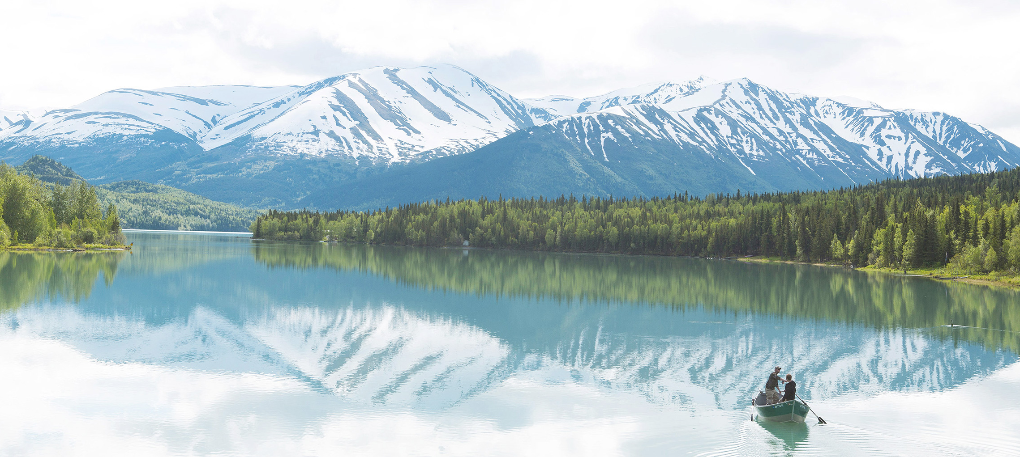
ΓΕΝΙΚΟ ΣΥΜΠΕΡΑΣΜΑ
Σύμφωνα με ολα τα παραπάνω στοιχεία οι κοινωνικές ανισότητες καταλαμβάνουν ένα σημαντικό μέρος στην εκπαίδευση,όπου εαν παρθούνε σωστές αποφάσεις από την πολιτεία θα εξαλειφθούν αντιλήψεις που τροφοδοτούν κοινωνικές διακρίσεις οι οποίες επηρεάζουν αρνητικά τις σχέσεις ανάμεσα στα μέλη της κοινωνίας!

